Slide 1
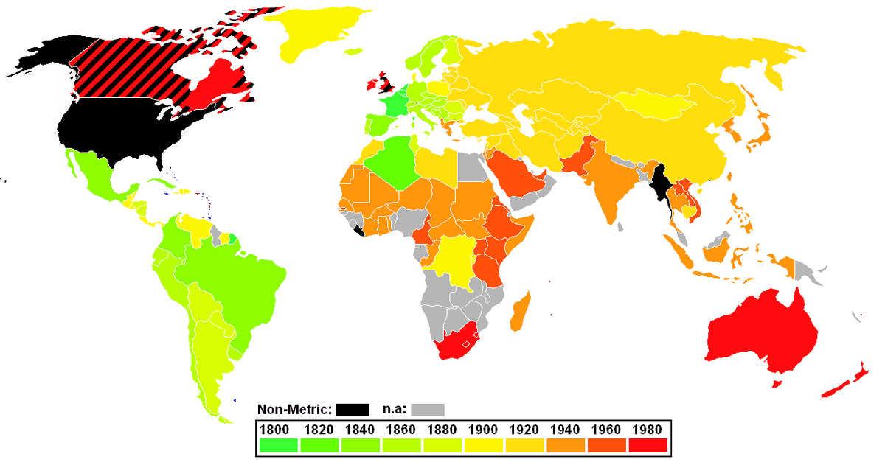
Het metrieke stelsel
Lengte, oppervlakte en inhoud
Invoering van het metrieke stelsel in de wereld

Slide 2
Doel
Aan het eind van de les:
Ken je de betekenis van het metrieke stelsel;
kun je gangbare maateenheden en voorvoegsels gebruiken voor de grootheden lengte, oppervlakte en inhoud;
kun je veelvoorkomende maten voor lengte, oppervlakte en inhoud gebruiken: ze vergelijken, ordenen en in elkaar omzetten.

Slide 3
Opdracht 1

Slide 4
Het metrieke stelsel
Standaard stelsel van maten en gewichten
Ingevoerd ten tijde van de Franse revolutie (napoliontisch tijdperk, ca. 1800)
In 1978 wettelijk verplicht in het onderwijs in Nederland
Oude maten zoals de duim, de el en de voet werden vervangen door de meter.
Sinds 1960 wordt het Internationale Stelsel van Eenheden (SI-stelsel) gebruikt als internationale metrieke standaard. Dit stelsel is de wettelijke standaard in de Europese Unie.

Slide 5
Het metrieke stelsel lengtematen
Omtrek = alle zijden bij elkaar optellen
Kan het dametje met de centimeter meten
$km$ hm dam m dm cm mm
X 10
: 10
Een stap naar rechts, 1 nul erbij of de komma 1 plaats naar rechts
Een stap naar rechts, 1 nul eraf of de komma 1 plaats naar links

Slide 6
$km$ hm dam m dm cm mm
Voorbeeldsommen
4,5 km = ……………………… m
320 cm = ……………………… m
1,2 hm + 3 dm = …………………………………. m

Slide 7
Het metrieke stelsel oppervlaktematen
oppervlakte = lengte x breedte
Kan het dametje met de centimeter meten
ha a ca
${km}^{2}$ ${hm}^{2}$ ${dam}^{2}$ $m^{2}$ ${ dm}^{2}$ ${cm}^{2}$ ${mm}^{2}$
X 100
: 100
Een stap naar rechts, 2 nullen erbij of de komma 2 plaatsen naar rechts
Een stap naar rechts, 2 nullen eraf of de komma 2 plaatsen naar links

Slide 8
$${km}^{2} {hm}^{2} {dam}^{2} m^{2} { dm}^{2} {cm}^{2} {mm}^{2}$$
Voorbeeldsommen
0,3 ${km}^{2}$ = ……………………… $m^{2}$
120,5 ${dm}^{2}$ = ……………………… $m^{2}$
1,4 ha + 1400 ${dm}^{2}$ = …………………………. $m^{2}$

Slide 9
Het metrieke stelsel inhoudsmaten
Inhoud = lengte x breedte x hoogte
Kan het dametje met de centimeter meten
kuub cc
${km}^{3}$ ${hm}^{3}$ ${dam}^{3}$ $m^{3}$ ${ dm}^{3}$ ${cm}^{3}$ ${mm}^{3}$
kl hl dal l dl cl ml
X 1000
: 1000
Een stap naar rechts, 3 nullen erbij of de komma 3 plaatsen naar rechts
Een stap naar rechts, 3 nullen eraf of de komma 3 plaatsen naar links
X 10
: 10

Slide 10
kuub cc
${km}^{3}$ ${hm}^{3}$ ${dam}^{3}$ $m^{3}$ ${ dm}^{3}$ ${cm}^{3}$ ${mm}^{3}$
kl hl dal l dl cl ml
Voorbeeldsommen
4000 ${cm}^{3}$ = ……………………… $m^{3}$
O,5 $m^{3}$ = ……………………… cl
3 kuub = ……………………… l
100 cc + 0,5 l = …………………………. dl

Slide 11
Maak de opdrachten

Slide 12
Tijdens studiemeter of als huiswerkopdracht
Bekijk het volgende filmpje op YouTube
Een uitgebreide versie (plus opdracht)

